Slide 1
ПОЛОЖБАТА НА МАКЕДОНЦИТЕ ВО БУГАРИЈА (1941-1944)

Slide 2
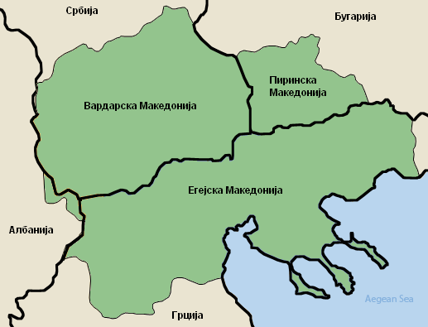
МАКЕДОНИЈА ПО БУКУРЕШКИ МИРОВЕН ДОГОВОР ( 1913 ) ГОД

Slide 3
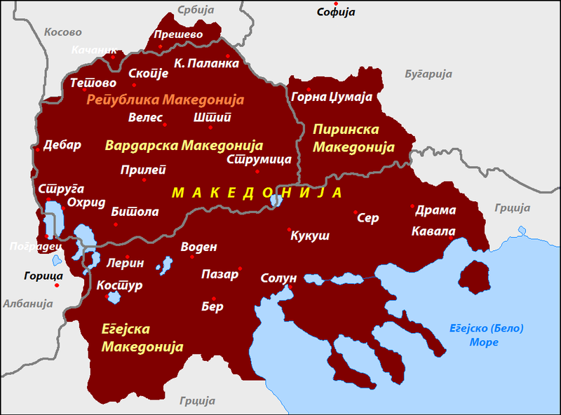
СЕ ВРШИ ДЕНАЦИОНАЛИЗАЦИЈА И АСИМИЛАЦИЈА НА МАКЕДОНЦИТЕ

Slide 4
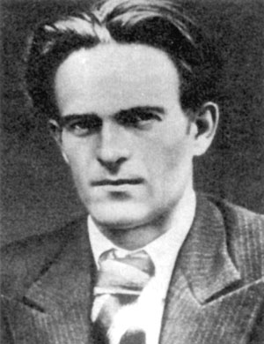
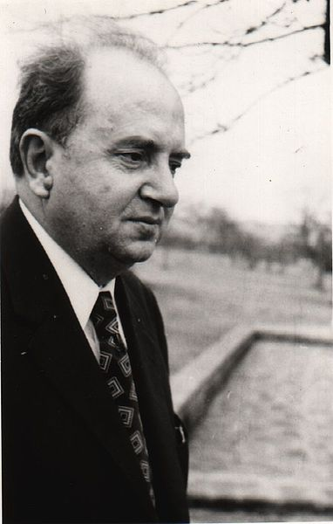
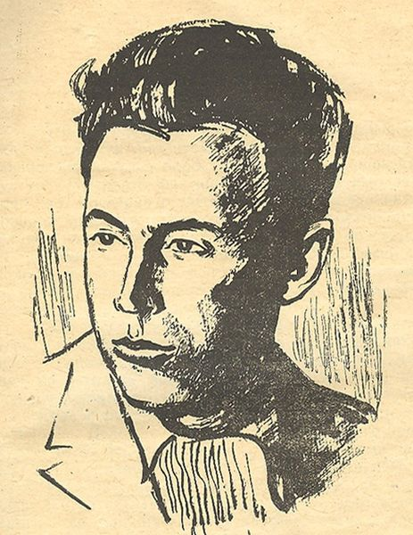
СМЕТАНИ ЗА БУГАРИ А ЈАЗИКОТ ЗА ДИЈАЛЕКТНА ВАРИЈАНТА НА БУГАРСКИОТ ЈАЗИК
ДРЖАВА ВО ДРЖАВА
МАКЕДОНЦИ БОРЦИ ЗА ПРАВАТА НА МАКЕДОНЦИТЕ
НИКОЛА ЈОНКОВ ВАПЦАРОВ
ВЕНКО МАРКОВСКИ
КОЛЕ НЕДЕЛКОВСКИ

Slide 5
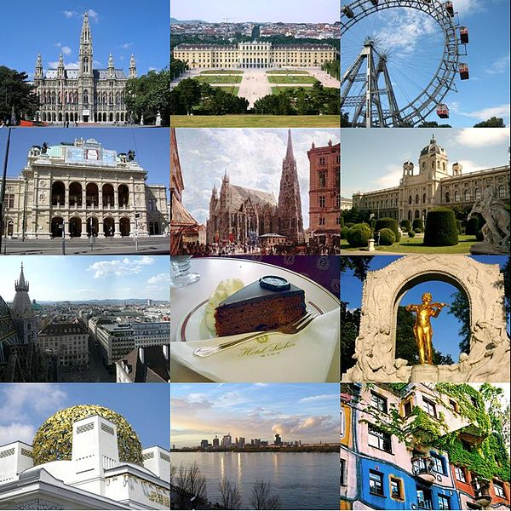
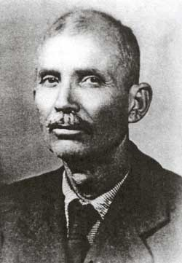
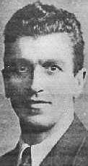
ФОРМИРАЊЕ НА ВМРО ( ОБЕДИНЕТА) – ( 1925 – 1936/37 )
ВИЕНА
ПАНКО БРАШНАРОВ
МЕТОДИЈА ШАТОРОВ ШАРЛО

Slide 6
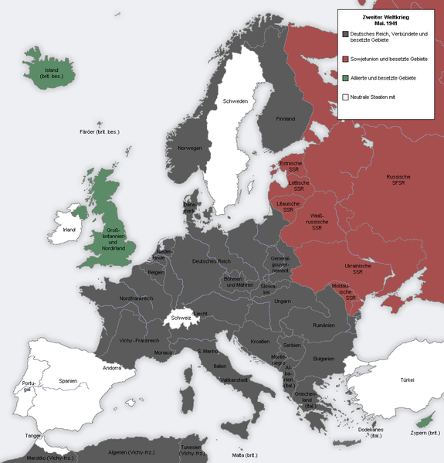
НАПАД НА СССР 22 ЈУНИ 1941 ГОДИНА

Slide 7
АНТИФАШИСТИЧКИ ОТПОР ( 1941 – 1942 ГОД )
НАЈПОЗНАТИ ДЕЈЦИ ВО 1941 - 1942
ГРОЗДАН НИКОЛОВ
НИКОЛА ПАРАПУНОВ
НИКОЛА КАЛАПЧИЕВ
ИВАН КОЗАРОВ

Slide 8
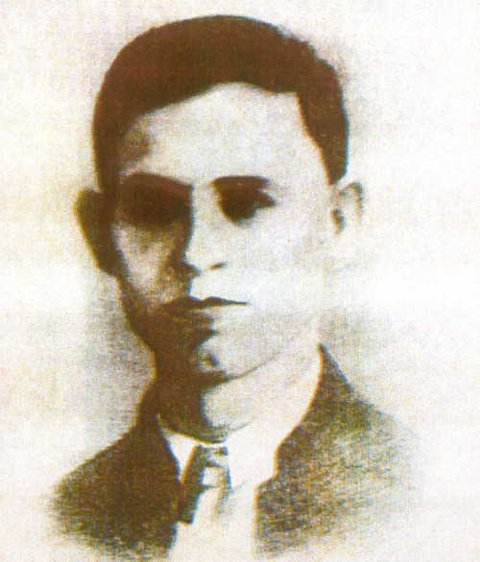
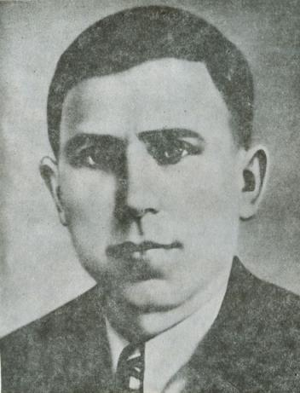
НИКОЛА ПАРАПУНОВ

Slide 9
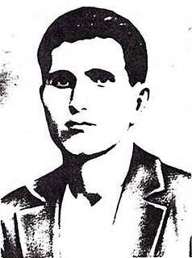
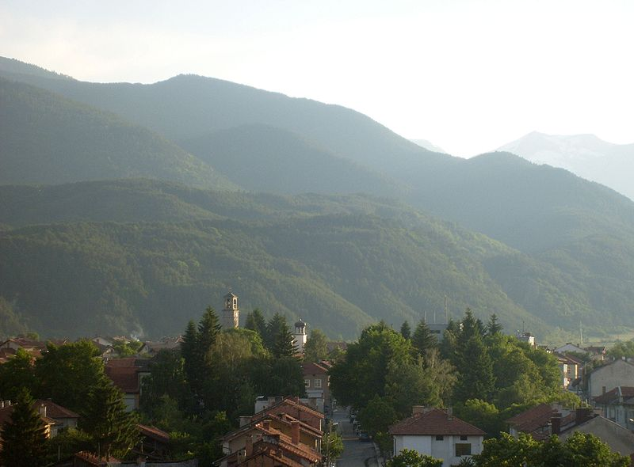
ПРВИОТ ПАРИЗАН НА БАЛКАНОТ ИВАН КОЗАРОВ
СЕЛО ДОБРИНИШТЕ

Slide 10
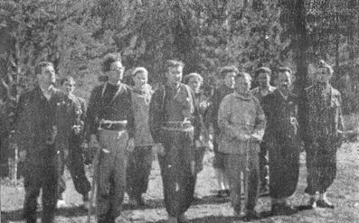

Slide 11
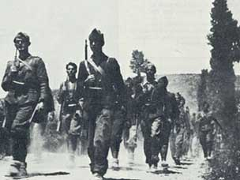

Slide 12
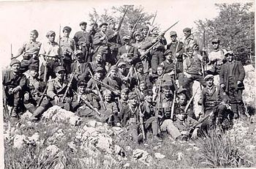
АНТИФАШИСТИЧКИ ОТПОР (1943 – 1944 )
ФОРМИРАН ОДРЕДОТ ,, ЈАНЕ САНДАНСКИ ’’

Slide 13
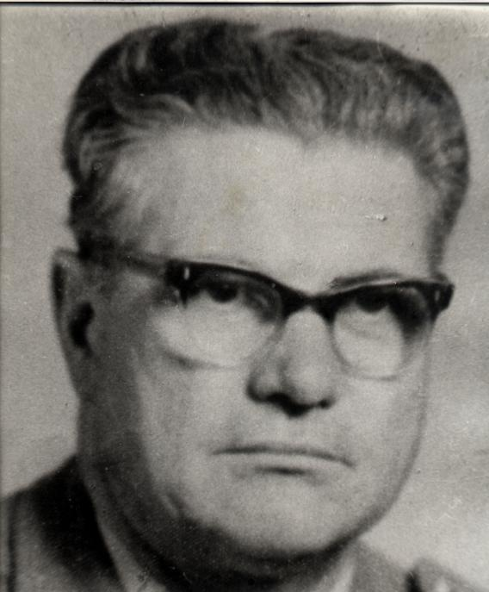
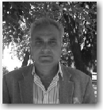
КОМАНДАНТИ НА ОДРЕДОТ ,, ЈАНЕ САНДАНСКИ “ 1943 ГОД
КРУМ РАДИОНОВ
ЃОРЃИ МАДОЛЕВ

Slide 14
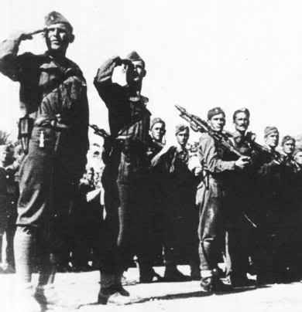
БРИГАДАТА ,, ЈАНЕ САНДАНСКИ “ 1944 ГОД

Slide 15
